Slide 1

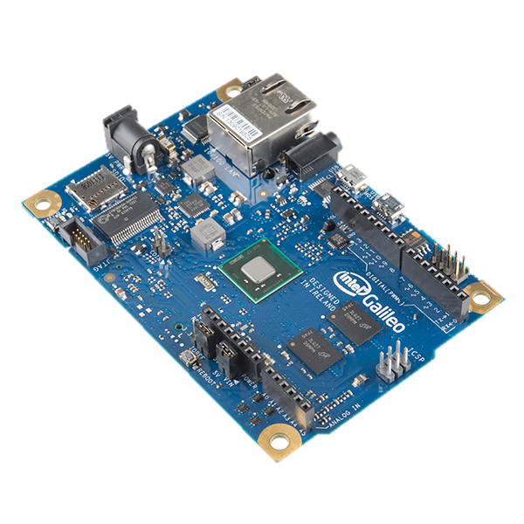
אפיון ה Intel® Galileo ובניית תוכנת ממשק
מציג: גיל אייזנשטדט
מנחה: חננאל חזן
ספטמבר 2015

Slide 2
מה במצגת?
מטרות הפרויקט
אפיון בקר ה Intel® Galileo
מדידת ביצועי הבקר
תוכנות ממשק המשתמש הגרפי

Slide 3
מטרות הפרויקט
בדיקת ביצועי בקר ה Intel® Galileo
בניית ממשק משתמש גרפי (GUI) לשימוש פשוט בבקר
Notes:
בולט 1 – אפיון הבקר ומדידת היכולות שלו מבחינת קצב מדידת האותות וקצב הוצאת האותות.
בולט 2 –בניית תוכנה (GUI) שתאפשר למשתמש לערוך קוד, לקמפל ולהוריד אותו לבקר ולהריץ אותו, לבצע סימולציות או מדידות ולקבל פלט בחזרה למחשב ולהציג אותו בצורה גרפית. כל זאת בצורה פשוטה וללא צורך בידע עמוק בתכנות.

Slide 4
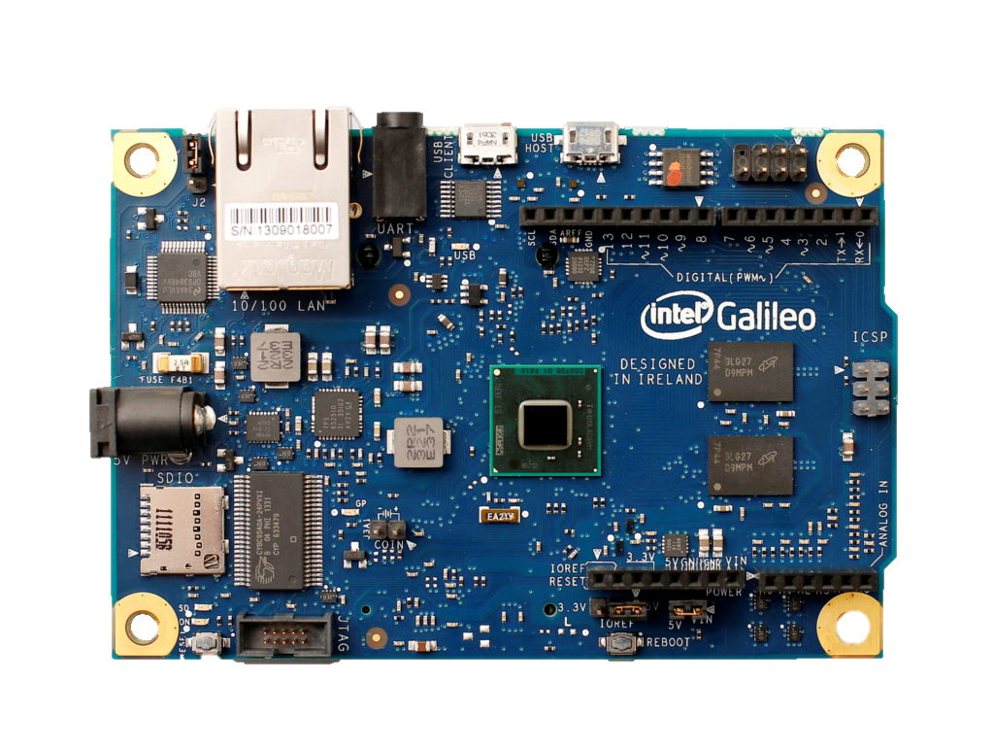
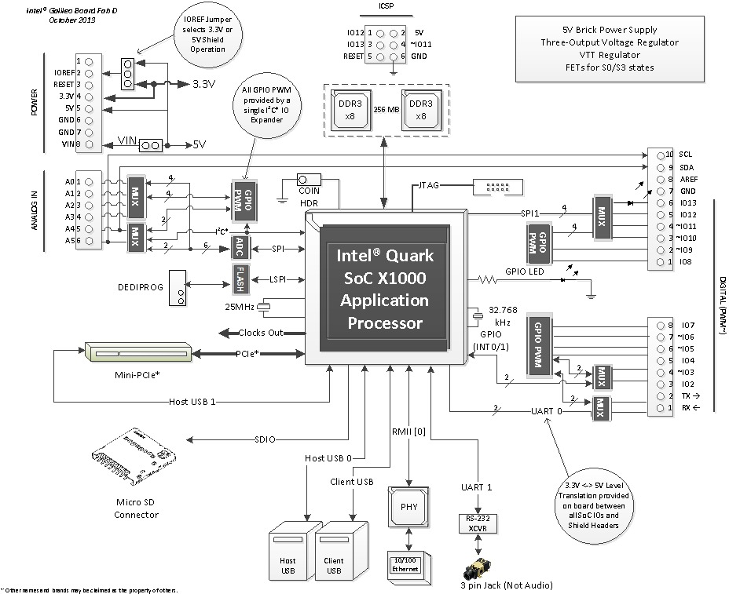
בקר ה Intel® Galileo
מיקרו – בקר
מעבד אינטל Quark SoC x1000 32 ביט
ליבה אחת במהירות 400 MHz
זיכרון עבודה של 512KB SRAM, 256MB DRAM
חריץ microSD התומך בזכרון עד 32GB
14 פינים דיגיטליים, מתוכם 6 עם תכונת PWM
6 פינים אנלוגיים – מחוברים לממיר ADC 12bit
ממשקים היקפיים לחיבור למחשב ולאינטרנט.
Notes:
בולט 1 – בקר מחברת אינטל, מעבד של אינטל שמתאפיין בצריכת חשמל נמוכה. זכרון העבודה נועד לשמירת הקוד (או הסקצ') על הבקר.
בולט 2 – אפשר לשמור על הכרטיס מערכת הפעלה מוקטנת מסוג לינוקס, שהופכת את בקר למחשב קצה. המאפשרת תכנות ושמירה של מידע ונתונים על הבקר. ניתן באמצעותה לשלוט בצורה מאוד חזקה על הרבה תכונות של הבקר – ניתוב כניסות ואותות, שינוי של מאפייני הכניסות. בין השאר תומך בשפות כמו C C++ פייתון javascript.
בולט 3 – יכולים לשמש ככניסה ויציאה של הבקר. תכונת – PWM – מאפשר שליטה על מנועים וservo. .
בולט 4 – הממיר בעל רזולוציה של 12 ביט (4096 ערכים) מודד מ – 0 עד 5 וולט (מבדיל 1.2 mV)
עבור הכניסות ניתן להגדיר מתח עבודה מקס' של 5 וולט.
בולט 5 – לבקר מס' ממשקים סריאליים דרכם יכול להתחבר למחשב, כמו USB או שקע UART . בנוסף יכול להתחבר לרשת אינטרנט דרך שקע ה ETHERNET או באמצעות חיבור כרטיס WIFI חיצוני לחריץ ה PCIe שבצד התחתון של הבקר.
הערה: שיטת הפעולה עיקרית ופשוטה עם הבקר היא באמצעות תוכנת Arduino IDE – שהיא פלטפורמה לתכנות שמאפשרת כתיבת קוד בצורה מופשטת וקלה ללא כל מסגרת של קוד כמו ש C++ דורש. לאחר שהקוד נכתב הIDE מוסיף את המסגרת הדרושה והופך אותו לקוד מקור מלא ב C++, מקפמל אותו ומוריד אותו לבקר ומריץ אותו. להסביר על צורת הסקצ'

Slide 5
מדידת קצב פליטת אותות ומדידת אותות
קצב פליטת אותות (פינים דיגיטליים)
מצב רגיל – כל הפינים – 230Hz
שלושה מצבים מהירים – פינים IO2 IO3 בלבד – 477KHz, 680KHz, 2.93MHz
קצב מדידת אותות (פינים אנלוגיים)
עבור כל הפינים האנלוגים – זמן המדידה - ~0.9mSec או קצב של ~1.1KHz
Notes:
בולט 1 – 230 הרץ, 460 קילוהרץ, 670 קילוהרץ, 2.9 מגההרץ.
שימושים לבקר:
יכול לדמות איזשהו תא עצב (ע"י הורדת קוד של מודל של תא עצב על הבקר) כאשר הפינים האנלוגיים והדיגיטליים מהווים החיבורים שלו לסביבה ומהם מקבל גירויים ומוציא גירוים וכך לראות איך מתנהג בהשפעת גירויים מסוימים. אפשר לקחת שני בקרים ולדמות אותם כשני תאי עצב או קבוצות עצבים ולבדוק את אופן התקשורת בינהם.
אפשר להשתמש בבקר כמוניטור ולקלוט אותות אנלוגיים ולראות אותם בצורה גרפית, ואפשר כמובן גם לעבד אותם לפני שהם מוצגים.
אפשר להשתמש בו להפעלת מנועים וסרוואים במערכת מסוימת בהתאם למצב בו היא נמצאת.

Slide 6
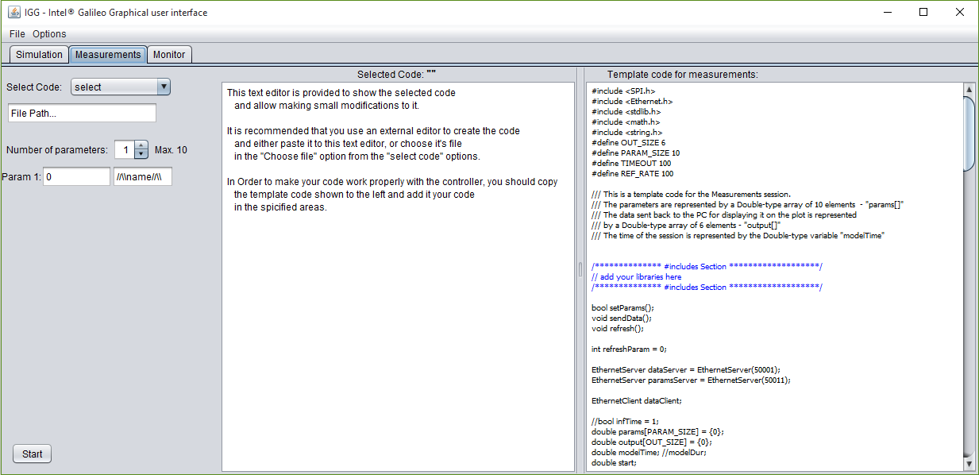
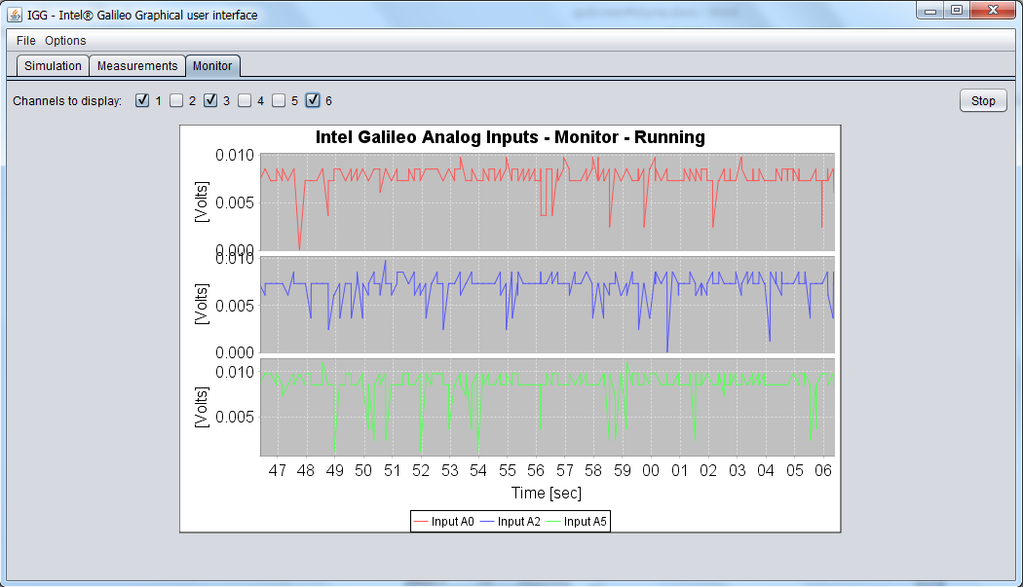
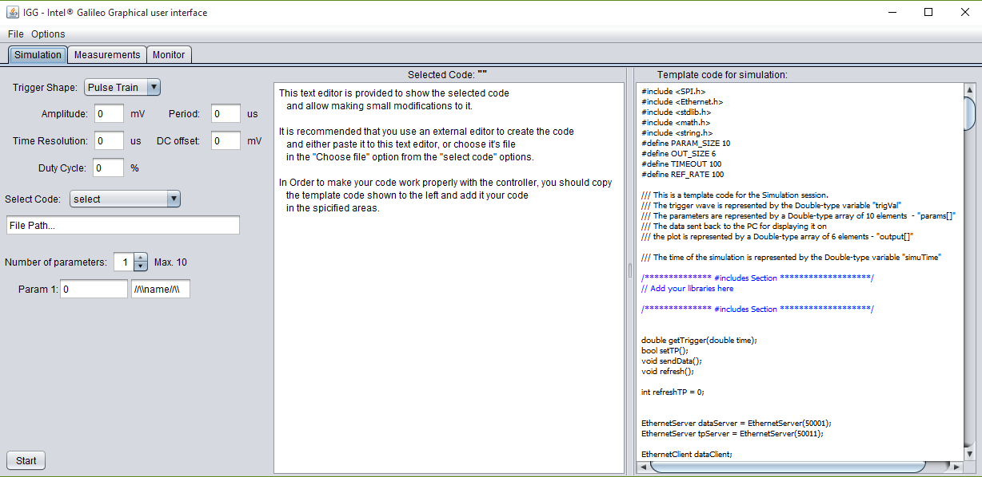
ממשק משתמש לעבודה עם הבקר - IGG
מתוכנת בשפת Java.
מאשפר עריכה של קוד, קימפול והורדה לבקר.
אפשרות עדכון פרמטרים תוך כדי ריצת הקוד.
מציג בצורה גרפית את פלט הקוד של הבקר.
3 לשוניות:
לשונית סימולציה
לשונית מדידות
לשונית מוניטור
אפשרות שמירת הקוד להרצות הבאות.
הקוד צריך להיות בתבנית ספציפית (מופיעה בלשוניות הסימולציה והמדידות)
Notes:
בולט 1 – שפה עילית מונחית-עצמים שמתבססת על מנוע וירטואלי שבלתי תלוי במערכת וה hardware עליהם הקוד רץ.
בולט 2 – התוכנה מאפשרת הצגה ועריכה של הקוד של המשתמש, ובלחיצת כפתור, קמפול הקוד והורדה שלו לבקר והרצתו, וגם תקשורת עם הבקר שמאפשרת את בולט 3 ו 4. כדי שהתקשורת תהיה תקינה, הקוד צריך להיות בתבנית מסוימת שתנהל את התקשורת עם התוכנה. שתי תבניות מופיעות בתוכנה.
בולט 3 – תוך כדי ריצת הקוד, התוכנה מאפשרת למשתמש עדכון ושינוי ערכים של פרמטרים שנמצאים בקוד. (מונע את הצורך לקמפל כל פעם מחדש כדי לשנות ערך של משתנה).
בולט 4 – לאחר שהקוד רץ הבקר שולח את הפלט שלו למחשב, שמציג את זה על גרף עם מס' תתי גרפים.
בולט 5 – לשונית סימולציה - הבקר מתנהג כסימולטור (ללא אותות חיצוניים) תבנית הקוד מכילה כמו טריגר שניתן לשלב בקוד, וניתן לשלוט על צורתו ותכונותיו דרך התוכנה. ניתן לשלוט גם על סט פרמרטרים שניתן להשתמש בהם בקוד.
לשונית מדידות – מצב בו הבקר מתקשר עם אותות חיצוניים (דיגיטליים או אנלוגיים) אין טריגר אך עדיין יש מערך פרמטרים שניתן לשלוט עליהם מהתוכנה תוך כדי ריצת הקוד.
לשונית המוניטור – מציגה את המדידות של הכניסות האנלוגיות של הבקר, בהתאם לבחירת המשתמש.
בולט 6 - שמירת קוד בבסיס המידע (database) של התוכנה שחוסכת כל פעם חיפוש של הקוד במחשב.
בולט 7 – התבנית אחראית על התקשורת בין המחשב לבקר דרך ה ETHERNET. התבנית מאפשרת שליחת משתני פלט למחשב ועדכון פרמטרים (וטריגר בסימולציה) בבקר תוך כדי ריצת הקוד.

Slide 7
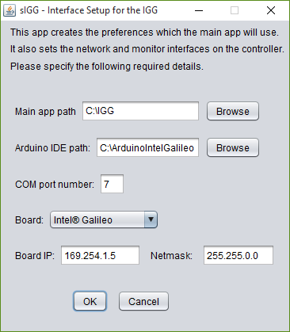
תוכנה ליצירת הממשק בין הבקר ל IGG – sIGG
שומרת קובץ העדפות של ה IGG
מפעילה את ממשק התקשורת דרך הETHERNET על הבקר
מורידה לבקר את הקוד האחראי על מצב המוניטור של הבקר ב IGG
Notes:
תוכנה קטנה יותר שמכינה את התשתית לתוכנה הראשית, מבקשת מהמשתמש לציין מס' דברים: מיקום של התוכנה הראשית, מיקום של ה IDE , שקע החיבור של הבקר למחשב, סוג הבקר (במקרה הזה רק גלילאו אך עם תמיכה לבקרים נוספים), כתובת הIP והרשת אליה הבקר מחובר.
אחרי OK התוכנה שומרת קובץ העדפות שבו תשמתש התוכנה הראשית, מפעילה את ממשק הETHERNET על הבקר, ומורידה את הקוד האחראי על המוניטור, כך שבהפעלת המוניטור של התוכנה הראשית, אין צורך לקמפל ולהוריד קובץ לבקר, אלא רק להריץ את מה שכבר נמצא עליו.
אלה היו שתי התוכנות שנבנו במהלך הפרויקט. נלמדו דברים נוספים כמו דרכי החיבור לבקר, הפעלת ממשקים בבקר, והורדת קבצים לבקר.

Slide 8
סיכום
בקר ה Intel® Galileo אופיין ונמדדו קצבי פליטת אותות ומדידת אותות
הבקר מתאים לעבודה עם אותות אנלוגיים בסקאלת זמן של יותר ממילישנייה
נבנה ממשק משתמש שמאפשר עבודה פשוטה עם הבקר והצגה גרפית של הפלט, ללא צורך בידע מעמיק בתכנות.
נבנתה תוכנה קטנה יותר להכנת התשתית לתוכנה הראשית.
Notes:
בולט 1 – קיבלתי את הבקר, אפיינתי אותו ומדדתי את הביצועים שלו מבחינת קצבים של הוצאת אותות ומדידת אותות
בולט 2 – לאחר המדידות הגעתי למסקנה שהבקר מתאים לעבודה עם מערכות ואותות אנלוגיים בסקאלות זמן של יותר ממילישניה
בולט 3 – בניתי ממשק משתמש שמאפשר שימוש פשוט בבקר, ללא צורך בידע מעמיק בתכנות. התוכנה מאפשר הרצת קודים על הבקר במס' מצבים והצגת הפלט בצורה גרפית.
סיימתי ורק אציין שמאוד נהניתי לעשות את הפרויקט והעבודה במהלכו הייתה מאוד מעניינית ומאתגרת.
הצעות להמשך (אם חייבים):
התאמת התוכנה לשימוש בשני בקרים במקביל עם אינטראקציה בינהם
אפיון בקרים נוספים (כמו ה GEN2 וArduino)

